Slide 1
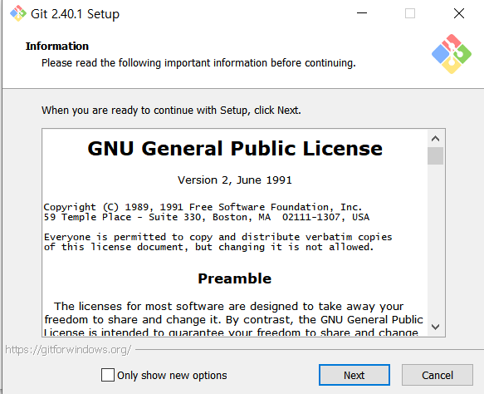
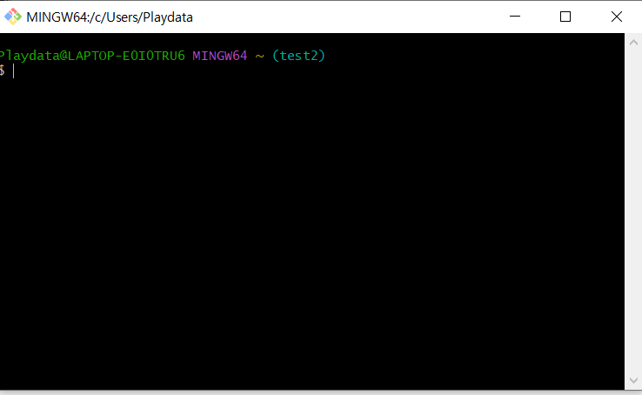
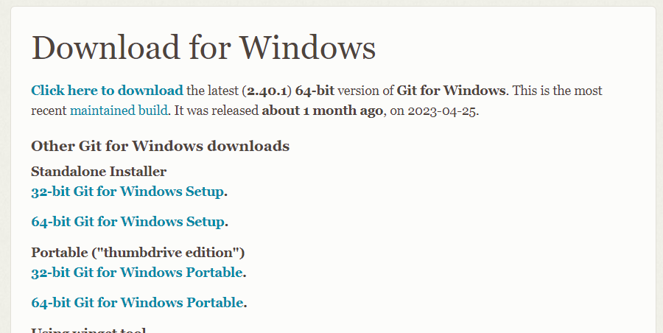
Windows git 설치
1.git 검색을 통해 git 홈페이지에 들어간다.
2. download for windows를 들어간다.
3. click here to download를 누른다.
4. setup파일을 실행한다.
5. git bash가 설치된것을 확인 할 수 있다.

Slide 2
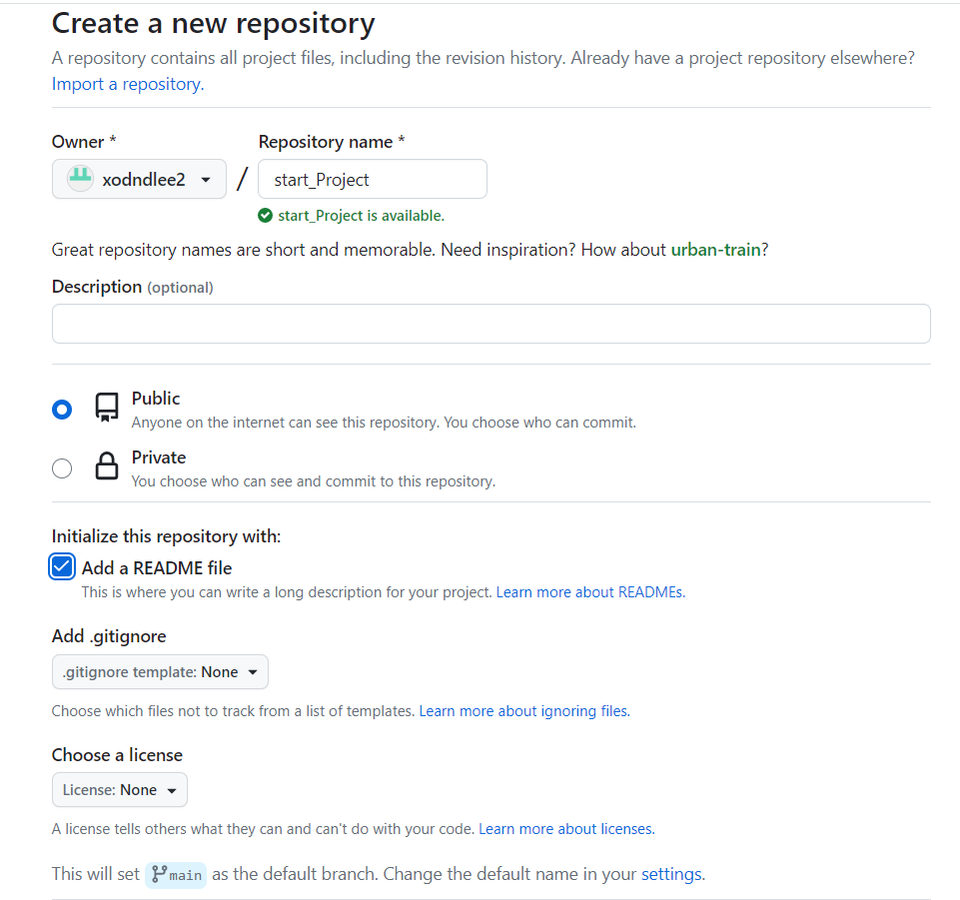


Github repository 생성
1. create a new repository를 한다.
2. 코드 공유를 할 수 public으로 설정한다.
3. repoository가 생성된 것을 확인 할 수 있다.

Slide 3
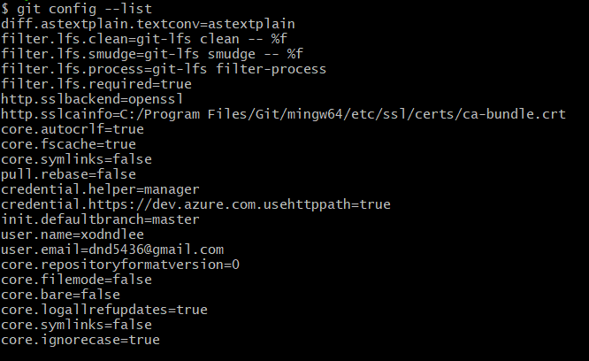
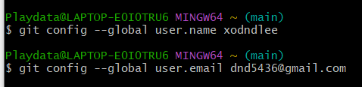
초기 명령어 입력
Git config --global user.name “user name”
Git config --global user.email “user email”
을 입력하여 초기 설정을 해준다.
Git config --list를 통해서 user.name과 user.email을 잘 생성되었는지 확인한다.

Slide 4
Git bash 사용을 위한 기본 리눅스 명령어
cd(change directory) :파일의 위치를 변경하는 명령어
cd .. : 상위 폴더로 이동
cd ~ : 홈으로 이동
cd [directory name] : directory name로 이동
ls : 현재 위치에 파일 내용 출력
mkdir : 현재 위치에 폴더 생성
mkdir [folder name] : folder name 폴더 생성
touch [file name] : file name으로 된 파일을 생성
cat [file name] : file name의 내용을 화면에 출력하여 보여줌
rm(remove) [file name] : file name으로 된 파일을 삭제함
pwd : 현재 위치한 경로 출력

